Slide 1
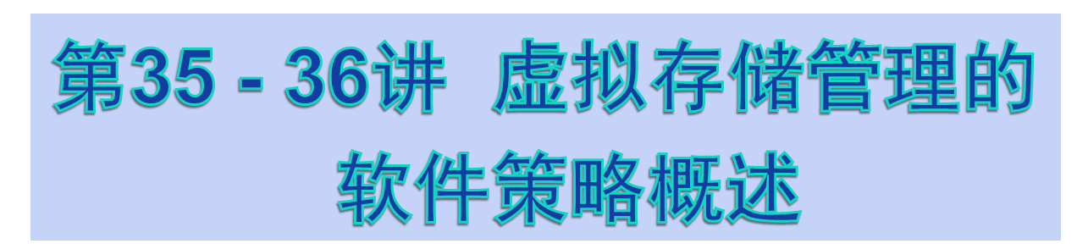

Slide 2
虚拟存储管理技术中的软件策略
OS存储管理子系统的设计要素
  是否使用虚拟存储管理技术
  选用分页技术、分段技术还是段页技术
  采用什么样的存储管理算法
其中，
  前两个问题属于CPU硬件设计范畴；从OS设计者的角度看，它们相当于“选用什么样的硬件平台作为 OS的运行平台”。
  最后一个问题属于OS软件设计范畴；该问题是后面讨论的重点内容

Slide 3
虚拟存储管理技术中的软件策略
除了一些老的个人计算机 OS（比如 MS-DOS）以及专用OS外，绝大多数 OS 均使用了虚拟存储管理技术。
单纯的分段技术现在已经很少使用；绝大多数 OS 选用了分页技术或者段页技术。
因此，我们主要讨论虚拟存储分页技术中的软件策略

Slide 4
虚拟存储管理技术中的软件策略
Resident Set Management(驻留集管理)
Placement Policy(放置策略)
Fetch Policy(获取策略)
Replacement Policy(置换策略)
Cleaning Policy(清除策略)
Load Control(负载控制)

Slide 5
Resident Set Management
解决的问题：
系统应当为每个活动进程分配多少个frame？

Slide 6
Resident Set
指进程驻留在内存中的页面所组成的集合。
注 释
解决的基本问题即：每个活动进程驻留集的尺寸应当为多大？

Slide 7
影响Frame分配的因素
分配给每个活动进程的frame数越少，在内存中驻留的活动进程数就越多，进程调度程序能调度就绪进程的概率就越大。
分配给每个活动进程的frame数越少，每个活动进程在其运行过程中发生缺页中断的概率就越大。
分配给每个活动进程的frame数超过一定限度时，多余的frame并不能显著地降低每个活动进程的缺页中断率

Slide 8
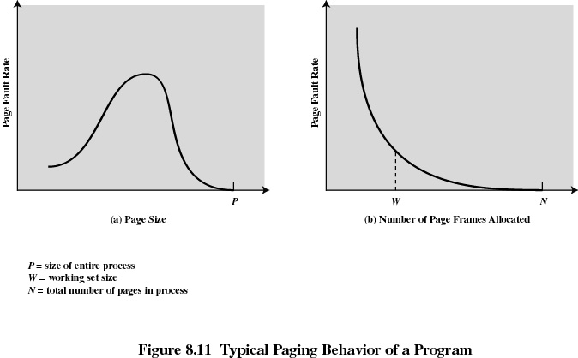

Slide 9
Resident Set Size
Fixed-allocation
  gives a process a fixed number of pages within which to execute
  when a page fault occurs, one of the pages of that process must be replaced
Variable-allocation
  number of pages allocated to a process varies over the lifetime of the process

Slide 10
调整驻留集尺寸的方法 (工作集方法：1)
一个进程的工作集w(t,△)是指，在时间t之前的一段时间△内该进程所引用的全部页面的集合。
工作集w(t,△)是时间t的函数。一般说来，t不同， w(t,△)的尺寸和/或元素也不同。
通常人们把△称为工作集w(t,△)的窗口尺寸。显然，工作集w(t,△)也是窗口尺寸△的函数。一般说来，窗口尺寸△越大，工作集尺寸| w(t,△) |也就越大。
要保证一个进程有效地运行，系统就必须保证任何时候该进程的工作集都驻留在内存中。

Slide 11
调整驻留集尺寸的方法 (工作集方法：2)
从理论上讲，系统可以通过监控一个进程的工作集来调整其驻留集。
然而，实践中，监控各个进程的工作集将导致很大的系统开销。
而且，监控到的工作集信息是进程的历史；因此，据此调整各个进程的驻留集未必能够获得好的系统性能。
此外，窗口尺寸的最佳值也是无法确定的。

Slide 12
调整驻留集尺寸的方法 (PFF算法：1)
基于工作集方法的基本原理，人们在实践中提出了缺页频率算法 (Page-Fault Frequency Algorithm，简称PFF)。
使用PFF算法的系统通过监控各个进程的页面访问失败率来调整各个进程的驻留集尺寸。

Slide 13
调整驻留集尺寸的方法 (PFF算法：2)
PFF算法将按照以下规则调整各进程的驻留集尺寸：
  如果一个进程的缺页率低于某个最小阈值，那么系统将减小该进程的驻留集尺寸；
  如果一个进程的缺页率高于某个最大阈值，那么系统将增加该进程的驻留集尺寸。
因为缺页率与缺页时间间隔成反比，因此，可以通过测量缺页时间间隔来监控缺页率。

Slide 14
Placement Policy
解决的基本问题：
系统应当在内存的什么位置为活动进程分配frame？

Slide 15
Placement Policy
绝大多数使用虚拟存储分页技术的系统可以在内存中的任何位置为活动进程分配frame。
但是，有些系统需要专门技术解决内存中页面的放置问题。

Slide 16
Fetch Policy
  Determines when a page should be brought into memory？

Slide 17
Fetch Policy
  Demand paging（请求调页） only brings pages into main memory when a reference is made to a location on the page.
    Many page faults when process first started.
  Prepaging（预调页） brings in more pages than needed.
    - More efficient to bring in pages that reside contiguously on the disk.

Slide 18
Replacement Policy （置换策略）
  Which page is replaced?
  当一个页面欲装入内存时，系统应当在什么范围内判断已经没有空闲frame分配给新的页面？
  当系统在指定的范围内发现已经没有空闲frame分配给新的页面时，系统应当从指定的范围内选择哪个页面移出内存？

Slide 19
Variable Allocation, Global Scope(可变分配，全局置换)
Easiest to implement.
Adopted by many operating systems.
Operating system keeps list of free frames.
Free frame is added to resident set of process when a page fault occurs.
If no free frame, replaces one from another process.

Slide 20
Variable Allocation, Global Scope(可变分配，全局置换)
When new process added, allocate number of page frames based on application type, program request, or other criteria.
When page fault occurs, select page from among the resident set of the process that suffers the fault.
Reevaluate allocation from time to time.

Slide 21
驻留集尺寸与置换范围
固定分配策略将导致系统必须使用局部置换策略；反之，全局置换策略将导致系统必须使用可变分配策略
可变分配策略与局部置换策略也可组合，即系统可根据性能的需要增加或减少分配给每个活动进程的frame数；当进程的frame全部用完，而需要装入一个新的页面时，系统将在该进程的当前驻留集中选择一 个页面移出内存

Slide 22
Replacement Policy （置换注意事项）
Frame Locking
  If frame is locked, it may not be replaced.
  Kernel of the operating system.
  Control structures.
  I/O buffers.
  Associate a lock bit with each frame.

Slide 23
Replacement Policy
Page removed should be the page least likely to be referenced in the near future.
Most policies predict the future behavior on the basis of past behavior.

